Slide 1
連結 (anchor link)

Slide 2
<a href="…" …>…</a>
<a href="https://www.w3schools.com/default.asp">W3Schools.com</a>
<a href="computer.html">電腦商品</a>
<a href="books/book.html">書籍商品</a>
<a href="../books/book.html">書籍商品</a>
<a href="/books/book.html">書籍商品</a>
以圖片做為連結:
<a href="https://www.ncnu.edu.tw/"><img src="ncnu.jpg" alt="" /></a>

Slide 3
相對路徑(path)
img.html
imgDir/img.html
/img.html
/imgDir/img.html
../imgDir/img.html
../../imgDir/img.html
同一資料夾內的img.html
同一資料夾內的imgDir子資料夾內的img.html
最上層資料夾內的img.html
最上層資料夾的imgDir子資料夾內的img.html
上一層資料夾的imgDir子資料夾內的img.html
上兩層資料夾的imgDir子資料夾內的img.html

Slide 4
書籤連結
book1.html
<p id="section1">…</p>
<p id="section2">…</p>
…
從同一網頁連結:
<a href="#section1">第一回</a>
<a href="#section2">第二回</a>
從其他網頁連結
<a href="book1.html#section1">西遊記 第一回</a> <a href="https://www.books.com/book1.html#section1">西遊記第一回</a>

Slide 5
電子郵件連結
<a href="mailto:ycchen@ncnu.edu.tw">e-mail</a>
<a href="mailto:ycchen@ncnu.edu.tw?subject=hello!">…</a>
其他連結，請參考:
https://ycchen.im.ncnu.edu.tw/www/url-example.html

Slide 6
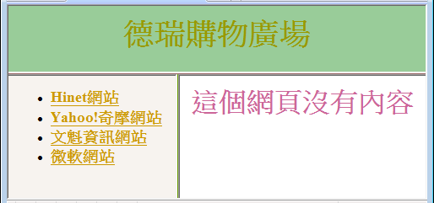
target屬性
維持原網頁畫面，另開啟新視窗(或tab)顯示
<a href="http://n.yam.com/" target="_blank">yam天空-新聞</a>
_blank
_parent
_self
_top
或frame_name
ex. mainFrame
topFrame
leftFrame
mainFrame

Slide 7
iframe
(Inner Frame)

Slide 8
<iframe …>
在網頁中顯示另一個網頁
<iframe src="contFrame.html" /></iframe>
<iframe src="contFrame.html" width="200" height="200">
</iframe>
<iframe src="contFrame.html" frameborder="0"> </iframe>
<iframe src="contFrame.html" name="innerF"> </iframe>
<a href="http://www.ncnu.edu.tw" target="innerF">NCNU</a>
https://www.w3schools.com/tags/tryit.asp?filename=tryhtml_iframe

Slide 9
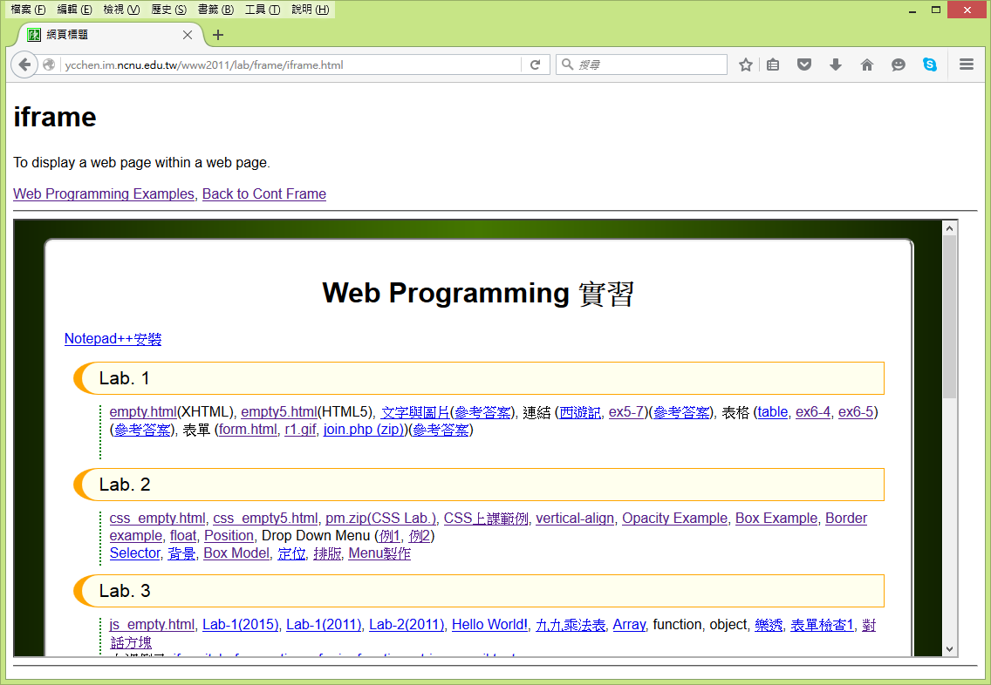
https://ycchen.im.ncnu.edu.tw/www2011/lab/frame/iframe.html
<a href="../index.html" target="contF">Web Programming Examples</a>, …
<iframe src="contFrame.html" width="1080" height="500" name="contF" /></iframe>

